Slide 1
第一单元 隋唐时期：繁荣与开放的时代
第1课 隋朝的统一与灭亡
导入新课
新课探究
课堂小结
随堂训练

Slide 2
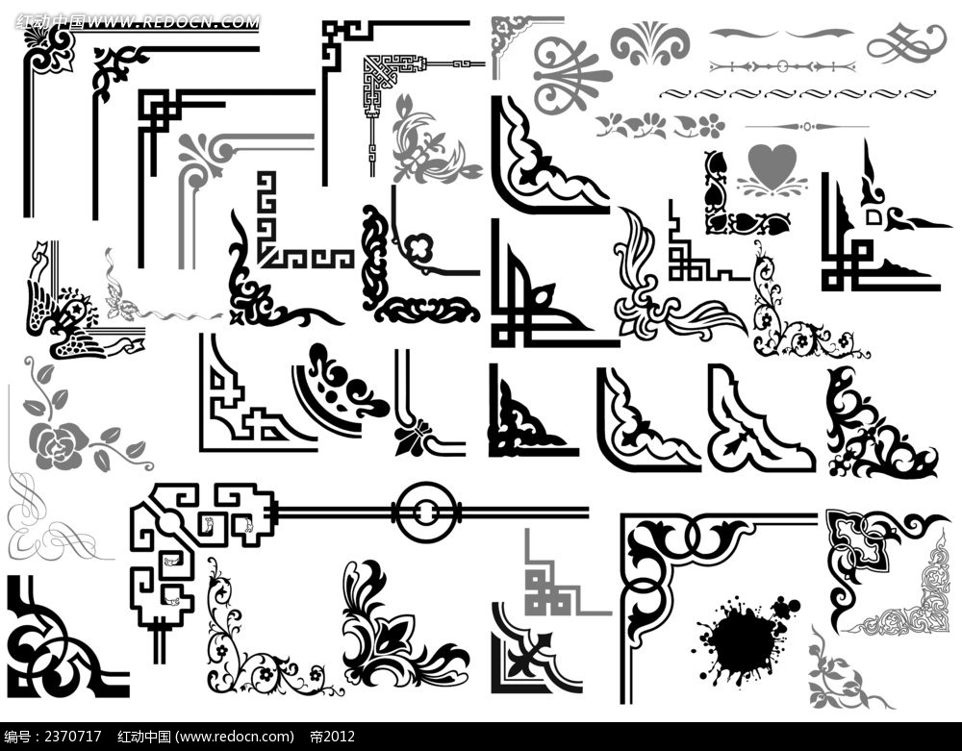
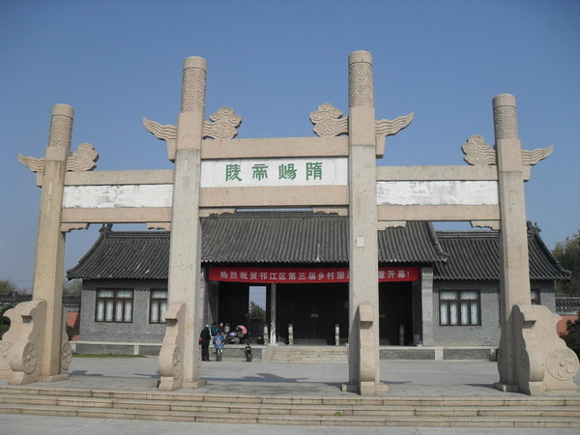
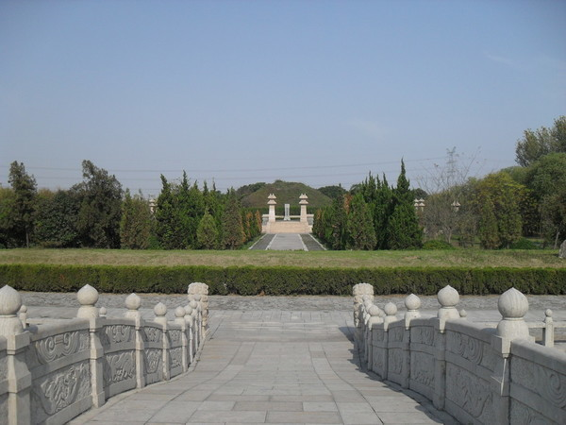
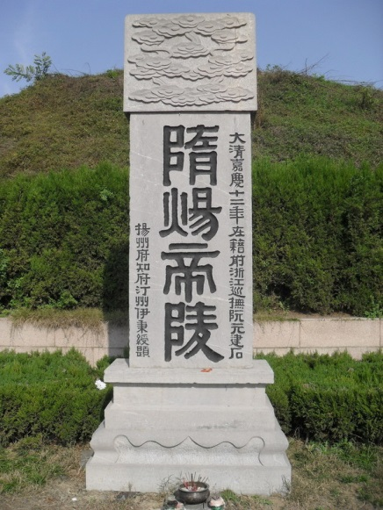
导入新课
炀帝陵
罗 隐
入郭登桥出郭船，红楼日日柳年年。
君王忍把平陈业，只博雷塘数亩田。
大门
全景
墓碑

Slide 3
学习目标
1.知道隋朝的建立及统一概况、隋初经济繁荣的表现；
2.了解大运河的开通和科举制的创建；知道隋朝灭亡的原因；
2.理解隋朝实现统一、开通大运河的条件以及科举制的历史影响。

Slide 4
新课探究
目标导学一：隋朝的建立和统一
1.从三国到隋的政权更迭
北朝
东魏
北齐
蜀
十六国并存
北方:
北魏
581年
三
国
西
晋
(鲜卑族)
西魏
北周
隋
魏
南方:
东晋
宋
齐
梁
陈
吴
589年
南朝

Slide 5
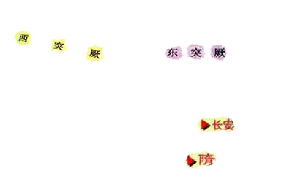
2.隋朝建立：581年，杨坚建立隋朝，以长安为都城，
杨坚就是隋文帝
3.隋朝统一：589年，隋文帝灭掉陈朝，统一全国
隋朝大致位置图

Slide 6
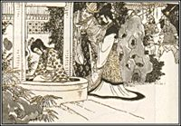
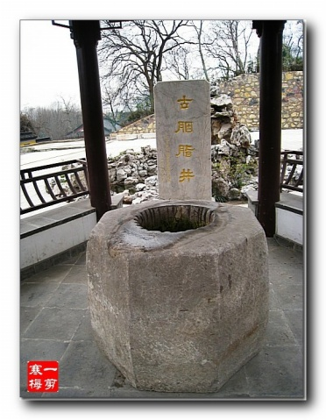
历史传说——胭脂井
在今天南京鸡鸣寺的山坡下有一口枯井，相传陈后主在隋军攻城时携二妃躲入此井，被后人嘲笑为“胭脂井”

Slide 7
图文展示
时间 项目 | 隋初 | 隋盛世 | 表现
人 口 | 3000多万人 | 4600多万人
垦 田 | 1900多万顷 | 5500多万顷
粮 仓 | 长安太仓 | 洛阳含嘉仓、兴洛仓
人口激增
垦田扩大
粮仓丰实
计天下储积，得供五六十年。 ——《贞观政要》
古今称国计之富者莫如隋。
——马端临《文献通考》

Slide 8
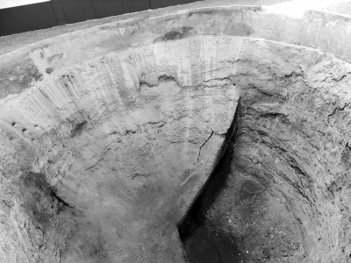
含嘉仓，一个在文献里屡屡提到，却给墨甚少的名字，直到上世纪70年代，含嘉仓才在洛阳市老城区北部被发掘。据勘察，含嘉仓内已勘探出粮窖287座，其中160号仓窖保存有约50万斤炭化谷物。50万斤粮食在当时的生产条件和生活水平下，约合近千农民一年辛勤劳动的果实、数千农民一年的口粮，可见含嘉仓规模之大，储粮之丰富。
隋朝的经济为何如此繁荣？
含嘉仓160号窖内炭化的粮食

Slide 9
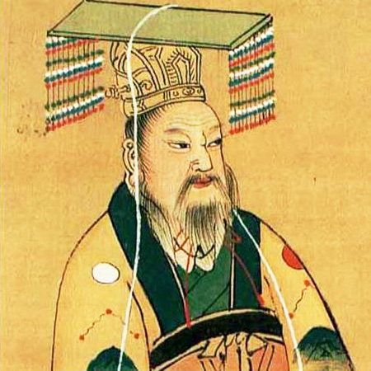
4.隋的发展
（1）措施：①经济：发展经济，编订户籍，统一南北币制和度量衡制度②政治：加强中央集权，提高行政效率
隋文帝（541—604年），名杨坚，汉族，父亲辅助宇文泰建立北周，封隋国公。杨坚袭父爵，历任北周朝廷要职。建立隋朝以后，隋文帝实行一系列改革，并统一南北。开皇年间，社会经济有较大的发展。他本人勤于政务，崇尚节俭，是个有作为的皇帝

Slide 10
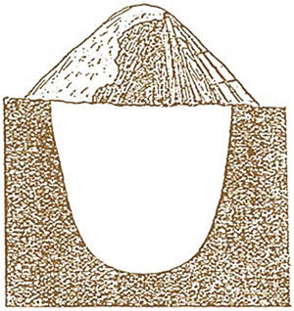
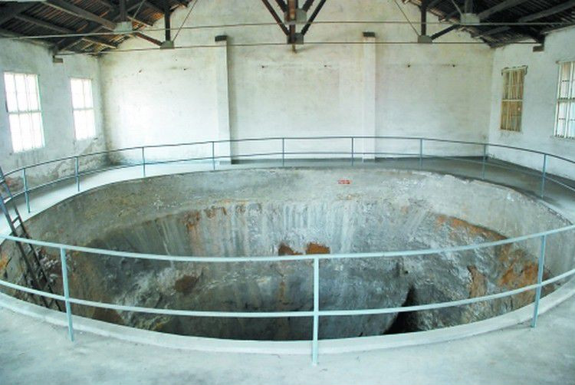
（2）影响：①促进了社会经济的迅速恢复和发展，使人口数量和垦田面积大幅度增长，隋朝成为疆域辽阔、国力强盛的王朝；②出现了“开皇之治”的盛世局面
含嘉仓示意图

Slide 11
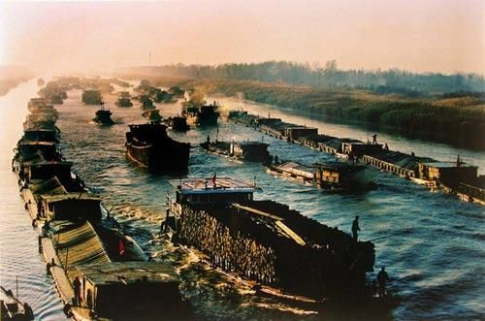
目标导学二：开通大运河
从公元604年11月发诏，第二年2月正式启动……“开凿大运河”。……旨在加强南北的经济文化联系。
——袁刚《君王的比较和隋炀帝的事功与暴政》
1.目的：加强南北交通，巩固隋王朝对全国的统治

Slide 12
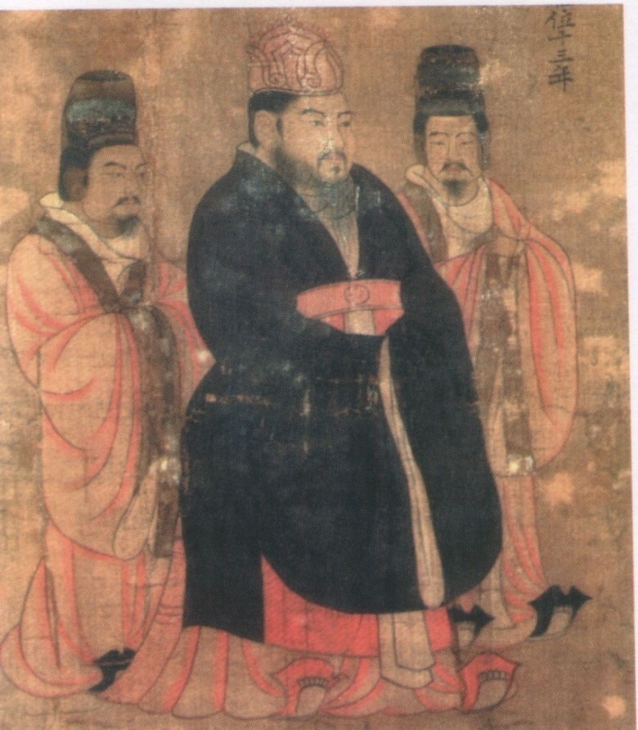
2.修建者和时间：隋炀帝，605年
隋炀帝（604—618年在位）

Slide 13
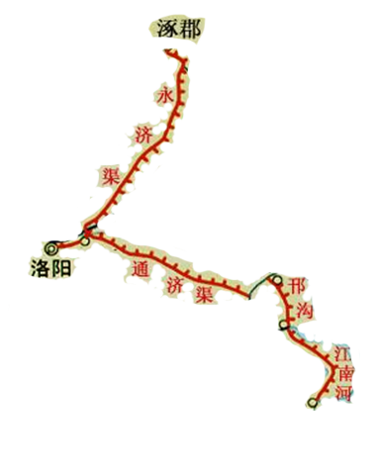
大家可以依次说出大运河的四段河流的名称吗？

Slide 14
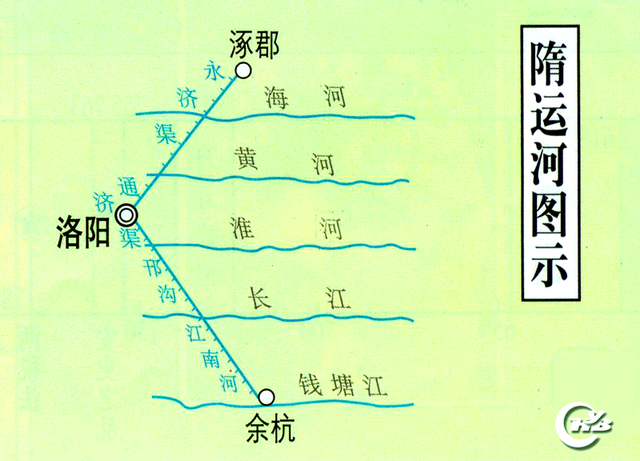
3.概况：大运河以洛阳为中心，北抵涿郡，南至余杭，
连接了海河、黄河、淮河、长江和钱塘江五大水系，全长2700多千米
（1）一条：一条贯通南北的大
运河
（2）二长：2000多千米
（3）三点：洛阳、涿郡、余杭
（4）四段：永济渠、通济渠、
邗沟、江南河
（5）五大水系：海河、黄河、
淮河、长江、钱塘江

Slide 15
隋炀帝时为什么能够开通纵贯南北的大运河？
水运粮食在古代重要吗？
（1）隋炀帝利用已有的经济实力；
（2）以天然河道和古运河为基础；
（3）国家统一，使隋炀帝有征发几百万人的可能性。
重要。在古代，船是主要的交通工具，水运粮食比起陆运，装载量的大，速度快

Slide 16
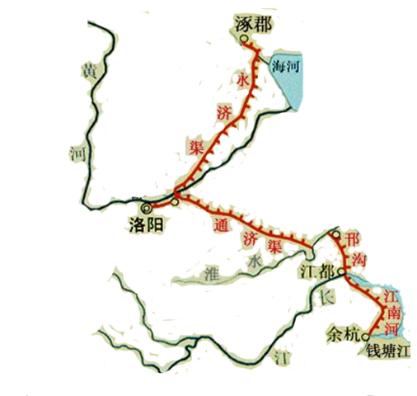
大家仔细看图，说说大运河的最北端是哪一座城镇？大运河的中心是哪里？最南端是哪座城镇？

Slide 17
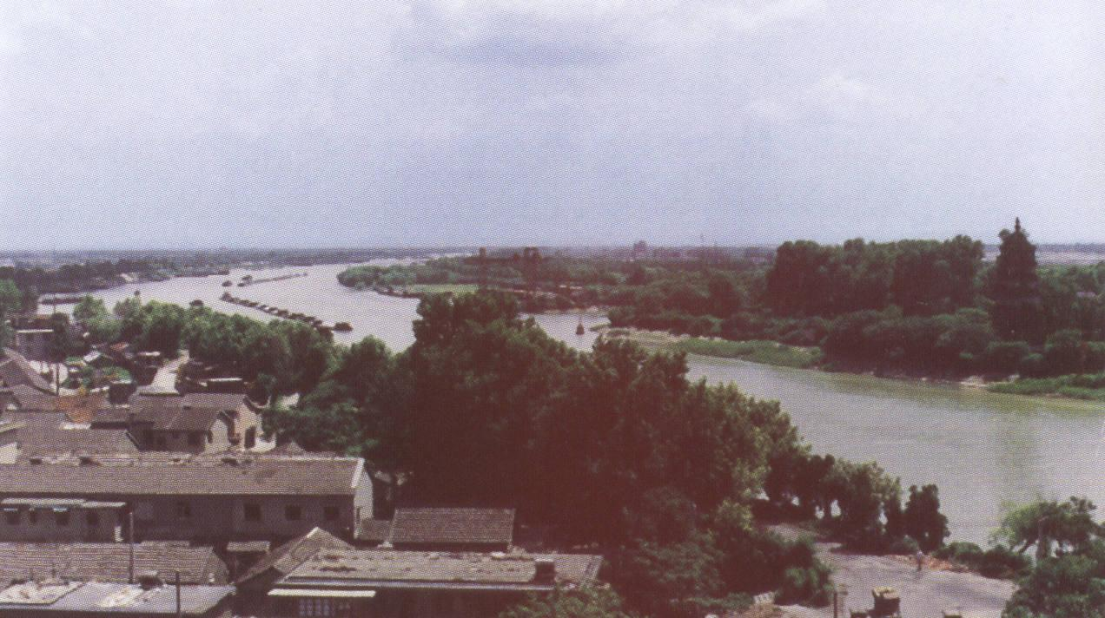
有人说大运河“功在千秋，罪在当时”，你觉得这种说法有道理吗？

Slide 18
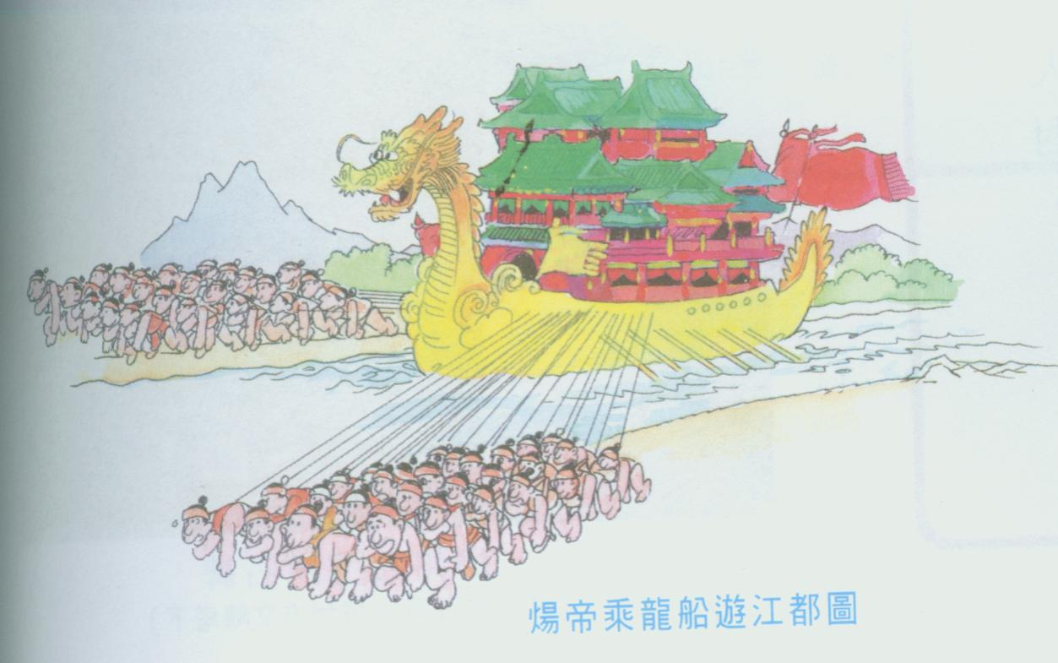
4.影 响
材料一：古人评论大运河说：“天下转漕，仰此一渠。”
材料二：汴水通淮利最多，生人为害亦相和。 东南四十三州地，取尽膏脂是此河。
（1）加强了南北地区的政治、经济和文化交流
（2）耗费了大量的人力、物力、财力，体现了隋炀帝的暴政
隋炀帝巡游江都

Slide 19
目标导学三：开创科举取士制度
提示一：金榜题名；提示二：名落孙山；
提示三：十年寒窗；提示四：连中三元；
提示五：一举成名。
猜猜猜

Slide 20
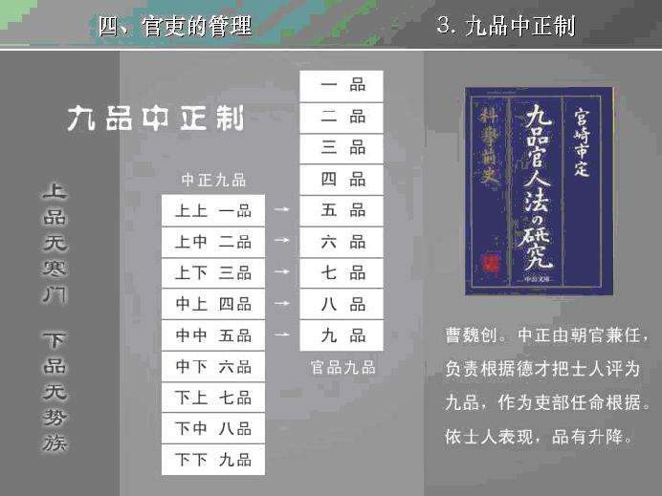
1.背景：魏晋南北朝时期，官吏的选拔权由上层权贵
垄断，选官看重门第，不太注重才能
九品中正制是魏晋南北朝时期的一种选官制度。首先由中央挑选“贤有识鉴”的官吏组成中正官，然后按照家世、品德、才干等定品，于中正官所在的州郡选拔人才。九品中正制建立之初，确实起到了选拔人才的作用，其选拔标准家世、品德、才能并重。然而随着时间的推移，选拔标准开始发生变化，仅仅重视门第出身。久而久之，官吏的选拔权就被世家大族所垄断，形成了“上品无寒门，下品无势族”的情形

Slide 21
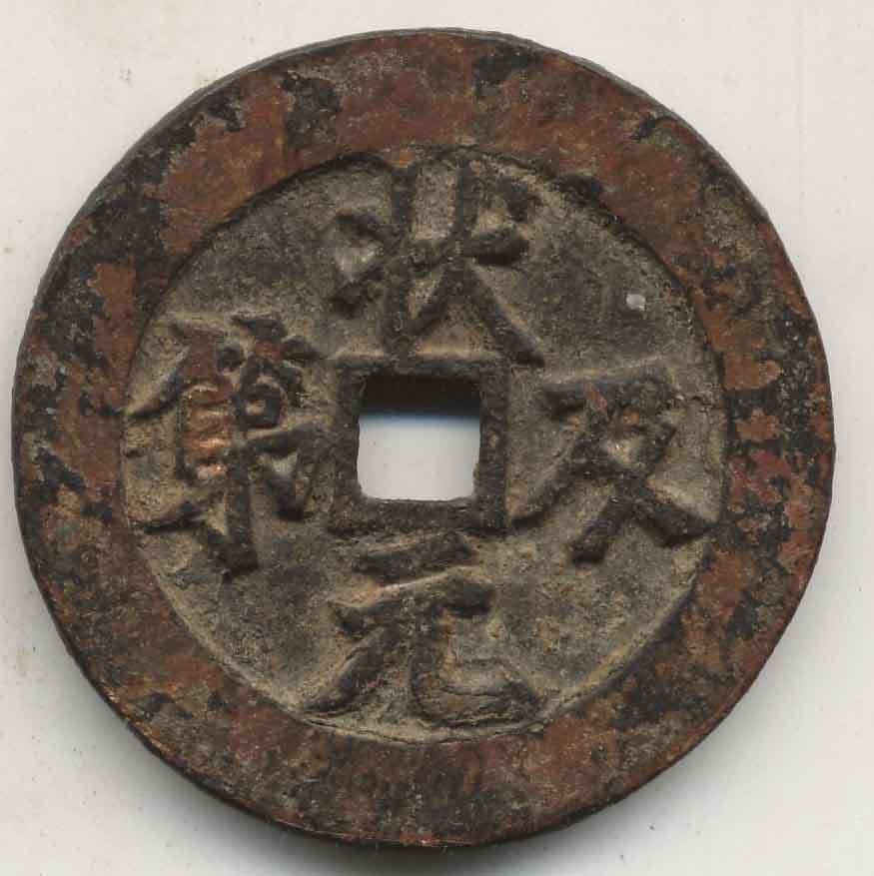
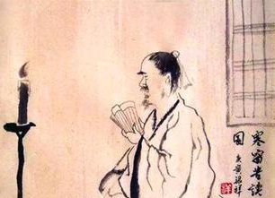
2.诞生：（1）隋文帝初步建立起通过考试选拔人才的制度；（2）隋炀帝创立进士科，标志着科举制的正式确立
寒门苦读
一朝登天

Slide 22
材料一：由于魏晋时充当中正者一般是门阀世族，于是在中正品第过程中，才德标准逐渐被忽视，家世则越来越重要，甚至成为唯一的标准，到西晋时终于形成了“上品无寒门，下品无势族”的局面。
根据材料一讨论科举制产生前的九品中正制制度及其影响。
（1）在九品中正制下，权贵子弟无论优劣，都有机会做官。出身低微、有真才实学的人，却不能到中央和地方担任高官，老百姓更没有机会。
（2）这种制度选拔上来的人没有才能，不利于国家的长治久安。

Slide 23
材料二：魏隋唐时期，中小地主的经济实力不断加强，他们积极要求参政，希冀通过某种形式改变政治地位不高的现状。统一的中央集权官僚体制的确立又急需要一大批高素质的官吏充实到政府各级行政机构中去，从而使政令畅通，官僚机构得以正常运转，实现进一步遏制地方割据势力，加强皇权，巩固中央集权的目的。
根据材料二讨论科举制出现的原因是什么？
（1）中小地主的经济实力不断加强，他们积极要求参政，希冀通过某种形式改变政治地位不高的现状。
（2）魏晋南北朝以来形成的士族豪门的经济实力和政治地位有明显的减弱和下降。
（3）统一的隋朝，需要加强皇权，巩固中央集权。

Slide 24
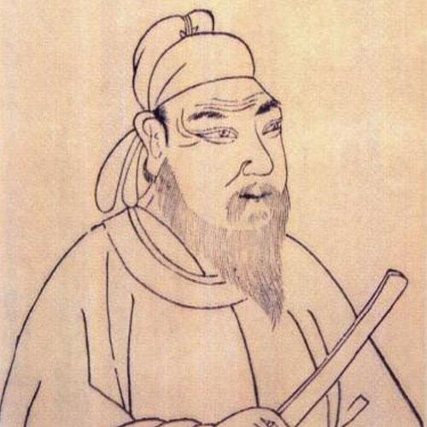
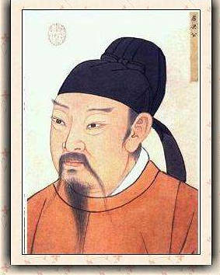
3.影响（1）是中国古代选官制度的一大变革，加强了皇帝在选官和用人上的权力；（2）扩大了官吏选拔的范围，使有才学的人能够由此参政，促进了社会阶层的流动；（3）推动了教育的发展
科举制的诞生，打破了按门第高低任用官员的弊端，使一些有才能的人得到重用，这其中就有唐初名相房玄龄，著名经学家孔颖达
房玄龄
孔颖达

Slide 25
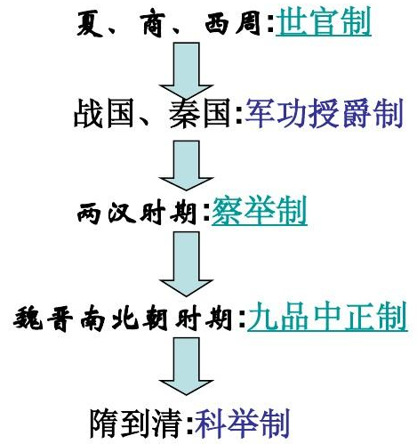
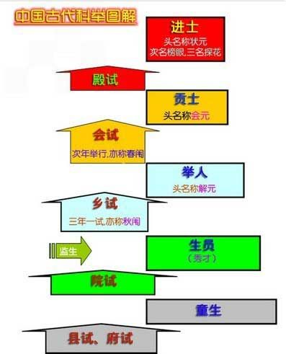
（4）科举制成为历朝选拔官吏的主要制度，一直维持了约1300年

Slide 26
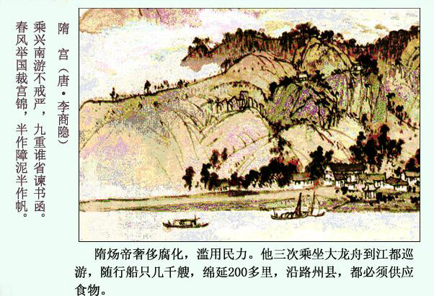
目标导学四：隋朝的灭亡
1.根本原因：隋炀帝好大喜功，不恤民力，又纵情享乐，奢侈无度

Slide 27
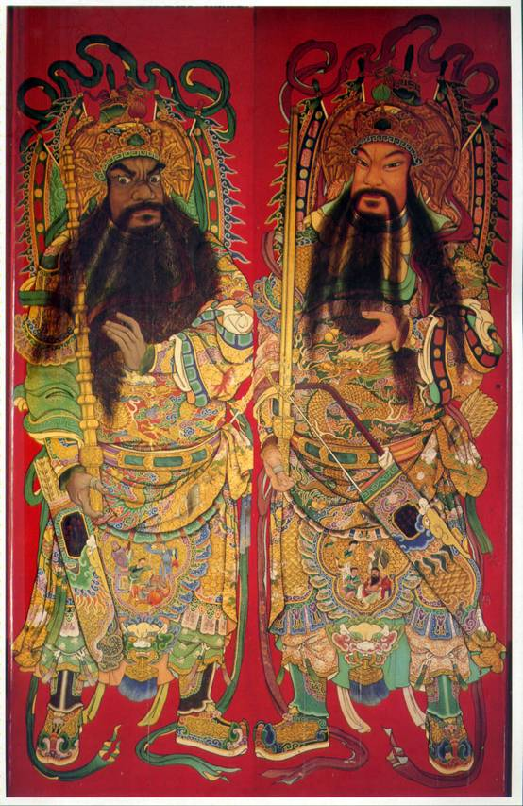
材料：隋末，天下地主武装纷纷起兵造反，而以李唐政权为根据地的关中地区最多，关中地区集中了大量的地主阶级上层人物，在地方上势力强大，在社会上声望卓著，在政治上辐射很广。
2.直接原因：隋炀帝的残暴统治，使人民忍无可忍，终于导致大规模的农民起义
隋末起义英雄尉迟恭和秦叔宝

Slide 28
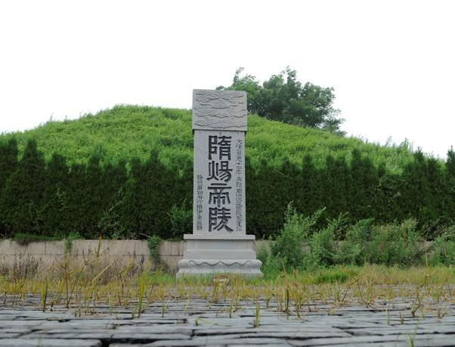
3.结果：在起义军的打击下，隋朝的统治面临瓦解；618年，隋炀帝被叛军杀死，隋朝灭亡
隋炀帝被叛军杀死

Slide 29
对比下面两则材料，我们可以从中吸取怎样的经验教训？
材料一 百役繁兴，六军不息，竭尽国力，大兴工役，唯其权力意志是用，根本不考虑民众的承受能力。
——袁刚《暴君隋炀帝评价的论辨——关于暴君之暴的政治分析》
材料二 唐太宗毫不含糊地说：“为君之道，必须先存百姓，若损百姓以奉其身，犹割股以啖腹，腹饱而身毙。” ——韩昇《盛世是这样治理的》
得民心者得天下

Slide 30
历史有着惊人的相似，在学完隋朝之后，我们会发现历史上有一个王朝—秦朝和隋朝有着惊人的相似。
秦朝和隋朝对比
相同点：
都短命：
二世而亡：秦持续17年，隋持续了37年
都修建了巨大的工程：
秦建长城，隋建运河
秦首创中央集权制度被后代沿用。
隋的三省六部制、科举制被后代沿用。
建立的制度都对后世影响深远：
灭亡原因：
皆因暴政而亡

Slide 31
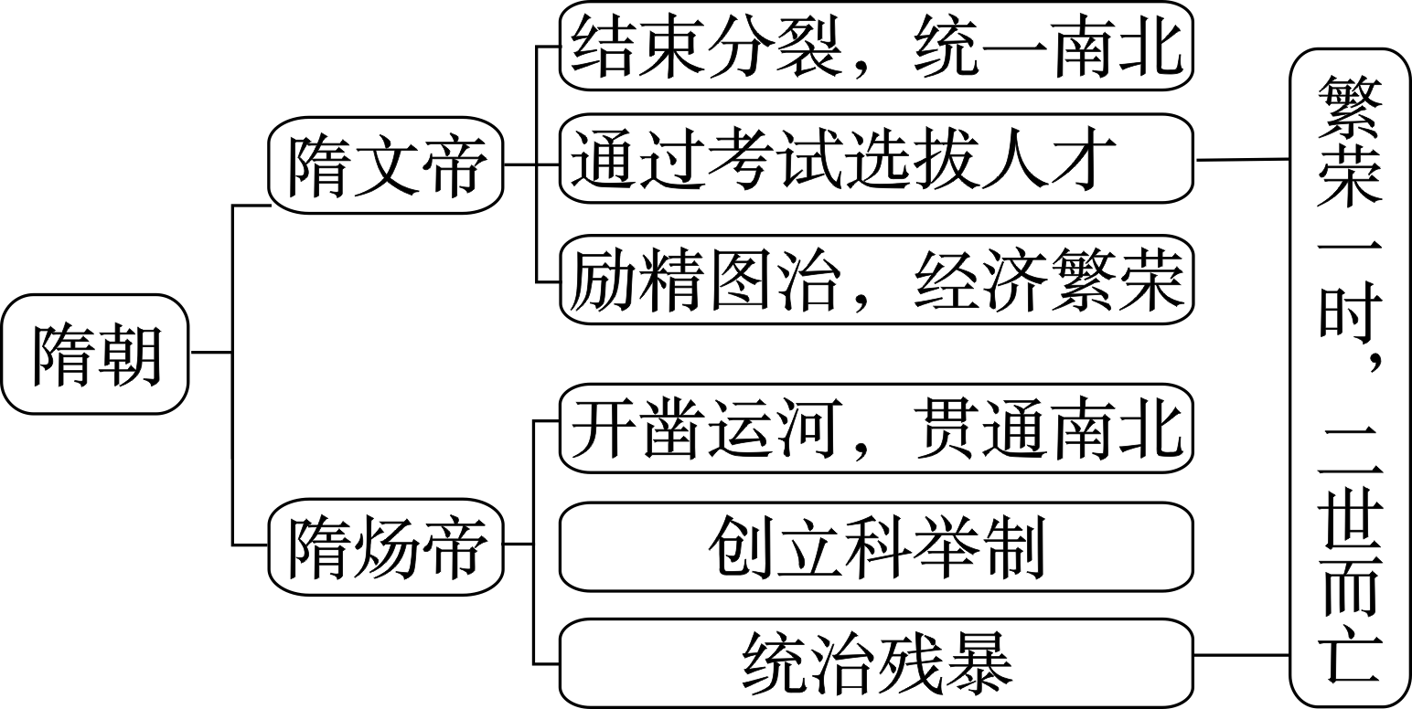
课堂小结

Slide 32
随堂训练
1.《全球通史》中写道：“这一制度，中国推行了近两千年之久；他们通过考试，品评人才的优劣，为政府机构配备文官。”“这一制度”是指（ ）
A.分封制
B.三省六部制
C.行省制度
D.科举制
D

Slide 33
D
2.隋朝大运河经过下列哪些城市（ ）
①洛阳 ②涿郡 ③余杭 ④江都
A.①②③ B.②③④
C.①②④ D.①②③④

